Slide 1
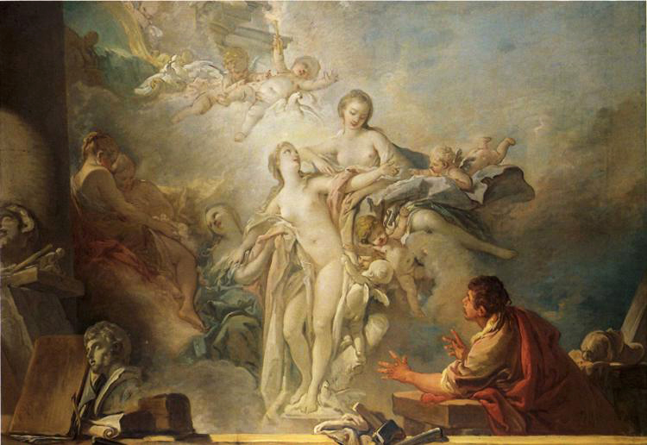
Pygmalion et Galatée de François Boucher

Slide 2
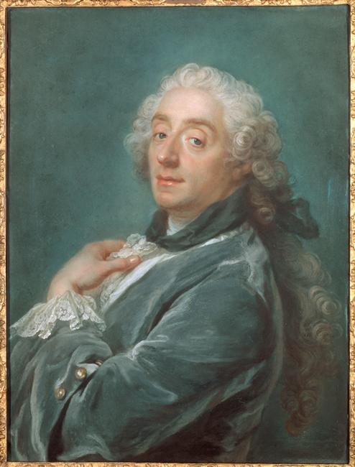
François Boucher
1703-1770
Peintre et graveur français
Mouvement artistique : Rococo
Sujet : Bergerie, sujet religieux, mythologie, allégorie, paysage, portrait et nu
Premier peintre du Roi
Grand prix de Rome de peinture en 1723
Grand maître des fantaisies du Rococo

Slide 3
Rococo
Art de la décoration, touche l’architecture, la peinture, la musique et la littérature.
Arrive après le mouvement Baroque, et se développa au milieu du XVIIIe siècle, ensuite remplacé par le Néo-classicisme.
Naît en France, expansion vers l’Europe ( pays germaniques et Europe du sud )
Style gracieux et spirituel, se situe dans des lieux sacrés ou religieux ( églises…)
Fusion entre architecture et décoration.

Slide 4
Pygmalion et Galatée
Nature de l’image: Peinture sur Toile
Date: 1766
Sujet de l’image ou genre: Sujet mythologique
Objet indexé dans l’image: Statue
Lieu de conservation: Saint-Pétersbourg, Ermitage
234cm
400 cm

Slide 5
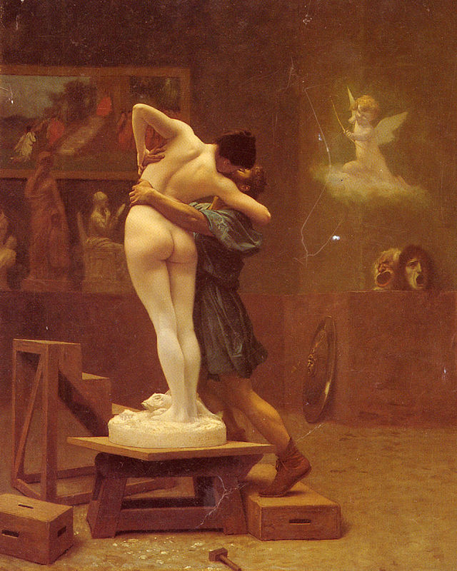
Le Mythe
Ile de Chypre
Un homme talentueux dans l’art du sculptage
Il méprisaient les femmes
Sculpta la femme de ses rêves.
Il en tomba amoureux de cette statue d’ivoire.
Se rendit au temple d’Aphrodite
Devenue humaine, il l’appela Galatée et eu une fille ensemble.
Jean-Léon Gérôme, Pygmalion et Galatée

Slide 6
DESCRIPTION
(la description est dite à l’oral donc rien d’écrit sur le diaporama )

Slide 7
Interprétation:
Mise en abyme ( tableau dans un tableau)
Opposition :
-Réel/ Irréel
-Des couleurs (chaudes/froides)
Désintérêt des anciennes statues
Raie de lumière = lumière divine
Les autres femmes sont mises à l’écart → ne se préoccupe que de Galatée
Message de beauté et de l’idéal
On assiste à un miracle ( statue devenant humaine)
Cette œuvre retranscrit bien le mythe, avec tous les acteurs.

Slide 8
Liens avec Sarrasine
Parle de l’amour
Amour impossible et à la fois possible

Slide 9
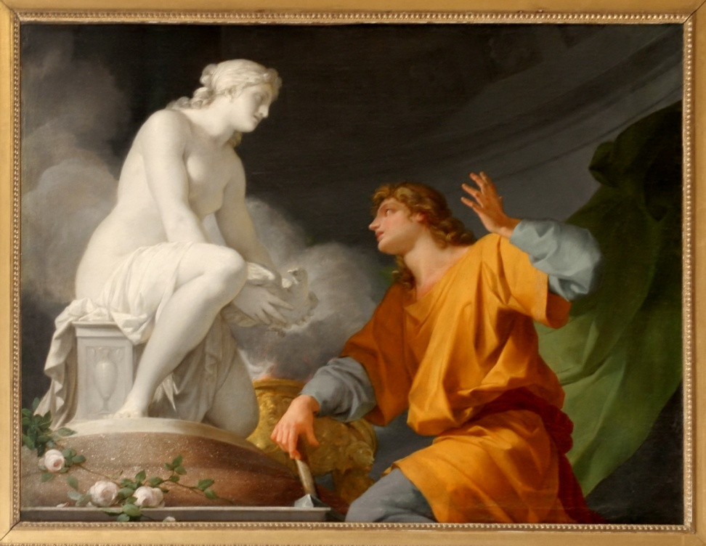
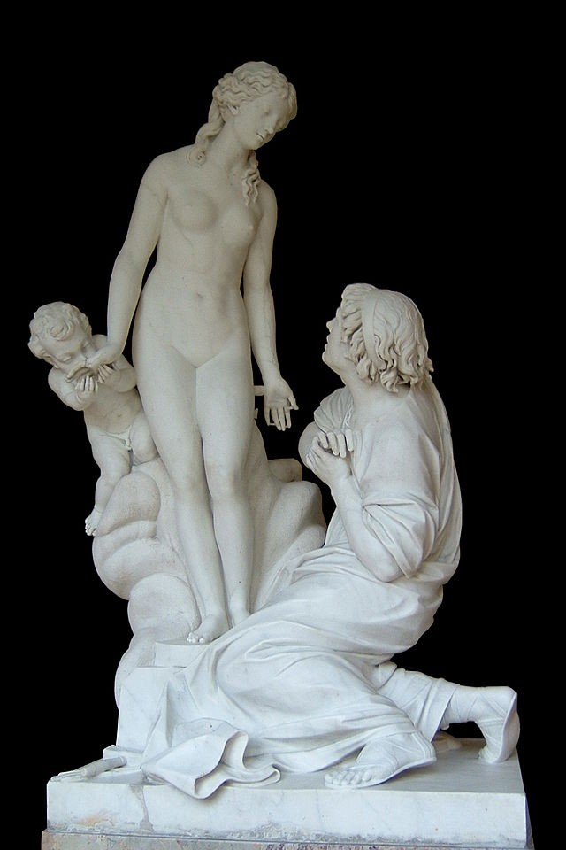
Liens avec d’autres œuvres
Pygmalion priant Vénus d'animer sa statue, Jean-Baptiste Regnault
Pygmalion et Galatée, Etienne Maurice Falconet
Issus du même mythe

